Slide 1
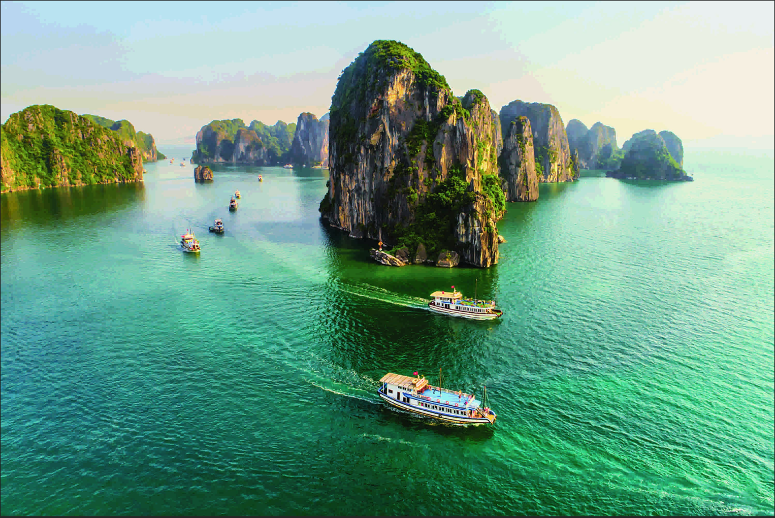



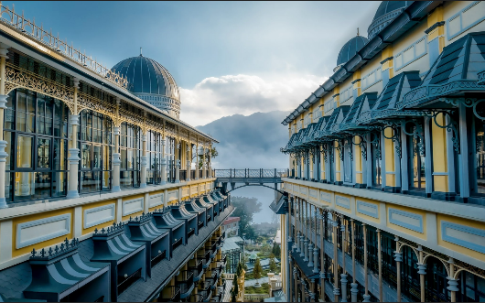
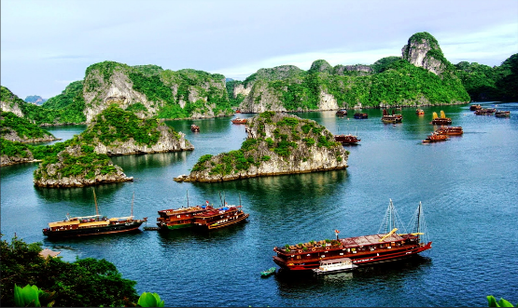
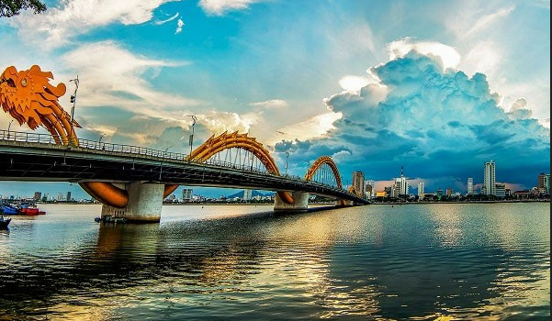
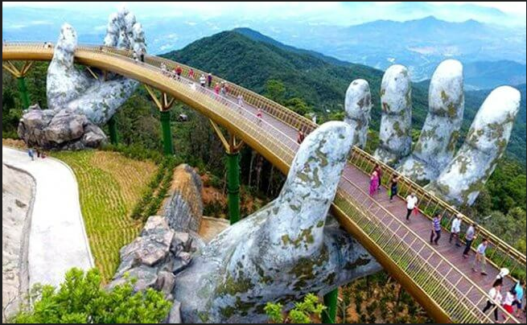
Festivals
Search
Search
Còn điều gì tốt đẹp hơn mà chúng ta có thể trao cho nhau ngoài sự quan tâm,tôn trộng và thấu hiểu.
Tour Hot

Slide 2



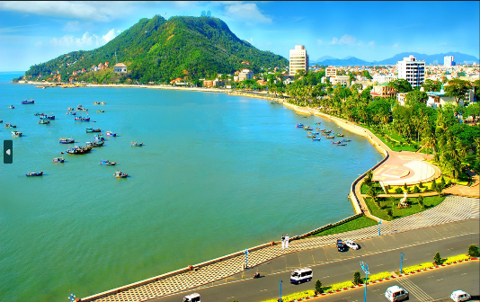
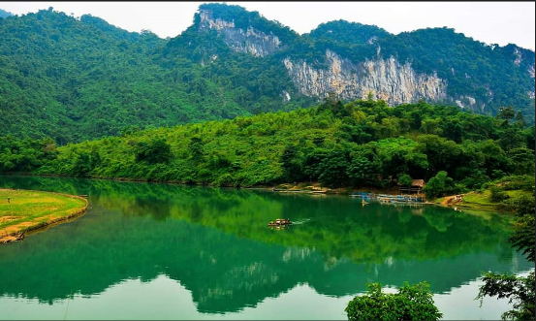
Festivals
Search
Search
Trang chủ
Đăng nhập
Đăng ký
Sapa – Ngỡ Lạc Giữa Trời Âu
Vịnh hạ Long
Đà Nẵng - Huế
Đà Nẵng – Cầu Vàng
Hotel de la Couple – Mgallery được
xem là “chuẩn mực của xa hoa”
trong các khách sạn 5 sao hạng
Vịnh Hạ Long với hàng nghìn đảo
đá nhấp nhô trên sóng nước lung
linh huyền ảo
Phố cổ Hội An với lung linh sắc màu của đewnf lồng và những hoạt động dân gian đặc sắc .....
Khu Tâm Linh mới của Bà Nà viếng Đền Lĩnh Chúa Linh Từ, khu vui chơi Fantasy Park, .....
Price: 500$
Price: 1200$
Price: 1200$
Price: 1200$
Show
Show
Show
Show

Slide 3

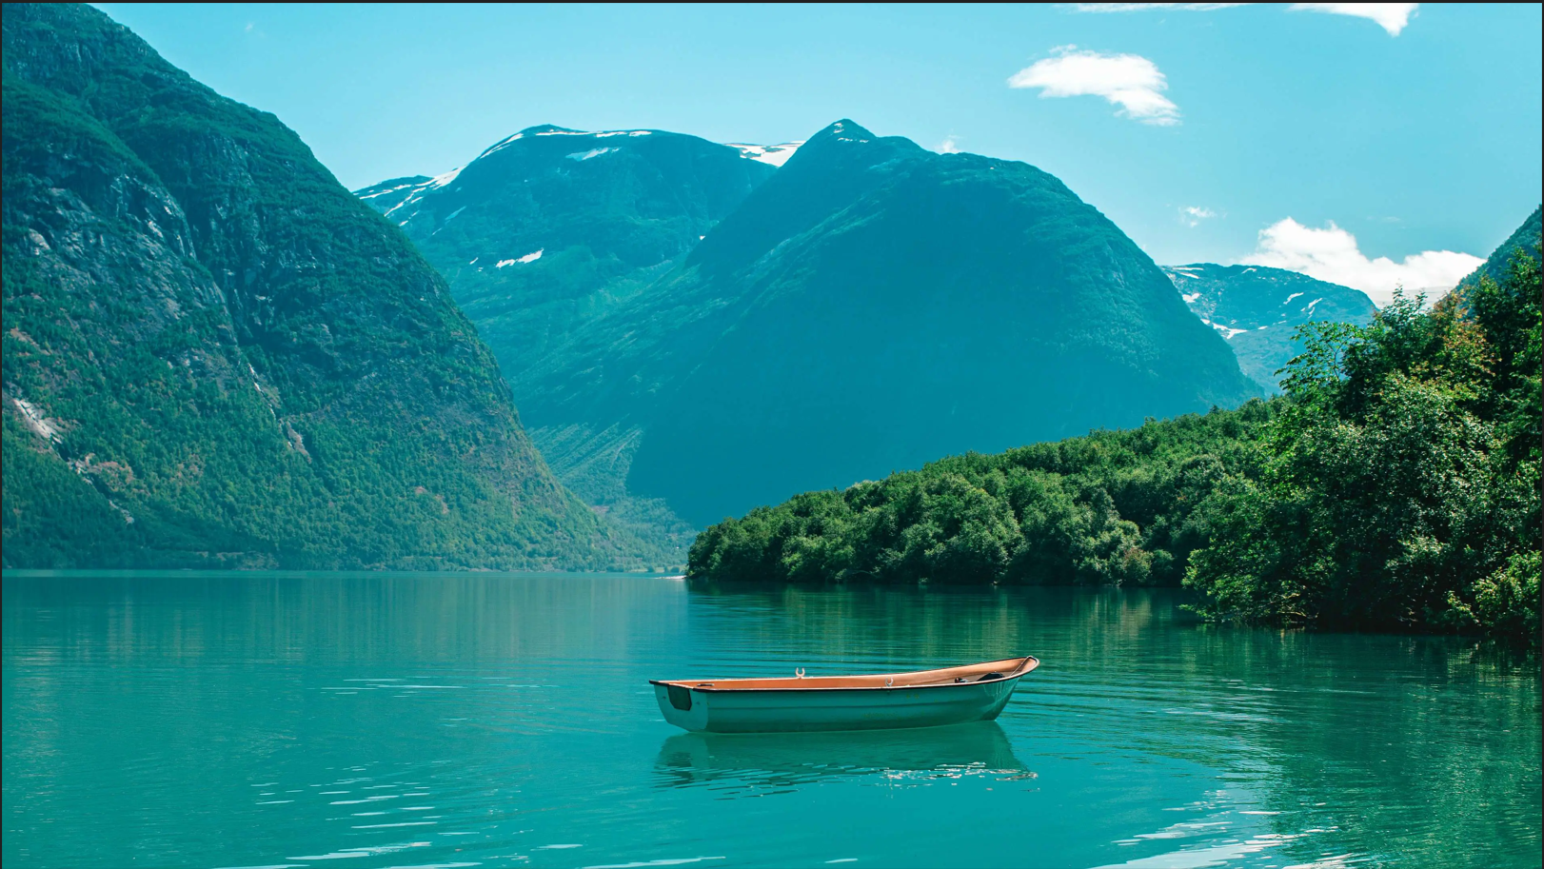




Đăng Ký
Nhập tên người dùng
Bạn đã có tài khoản?
Nhập họ tên của bạn
Nhập email
Đăng nhập vào trang web để nhận thông trin những chuyến đi thú vị
Nhập số điện thoại
Nhập địa chỉ
Nhập mật khẩu
Đăng nhập
Nhập lại mật khẩu
Đăng Ký

Slide 4
Đăng Ký
NguyenThiThuHuong
Bạn đã có tài khoản?
Nhập họ tên của bạn
Nhập email
Đăng nhập vào trang web để nhận thông trin những chuyến đi thú vị
Nhập số điện thoại
Nhập địa chỉ
Nhập mật khẩu
Đăng nhập
Nhập lại mật khẩu
Đăng Ký

Slide 5
Đăng Ký
NguyenThiThuHuong
Bạn đã có tài khoản?
Nguyễn Thị Thu Hương
Nhập email
Đăng nhập vào trang web để nhận thông trin những chuyến đi thú vị
Nhập số điện thoại
Nhập địa chỉ
Nhập mật khẩu
Đăng nhập
Nhập lại mật khẩu
Đăng Ký

Slide 6
Đăng Ký
NguyenThiThuHuong
Bạn đã có tài khoản?
Nguyễn Thị Thu Hương
huongnt@tlu.edu.vn
Đăng nhập vào trang web để nhận thông trin những chuyến đi thú vị
Nhập số điện thoại
Nhập địa chỉ
Nhập mật khẩu
Đăng nhập
Nhập lại mật khẩu
Đăng Ký

Slide 7
Đăng Ký
NguyenThiThuHuong
Bạn đã có tài khoản?
Nguyễn Thị Thu Hương
huongnt@tlu.edu.vn
Đăng nhập vào trang web để nhận thông trin những chuyến đi thú vị
0384898221
Nhập địa chỉ
Nhập mật khẩu
Đăng nhập
Nhập lại mật khẩu
Đăng Ký

Slide 8
Đăng Ký
NguyenThiThuHuong
Bạn đã có tài khoản?
Nguyễn Thị Thu Hương
huongnt@tlu.edu.vn
Đăng nhập vào trang web để nhận thông trin những chuyến đi thú vị
0384898221
Hà Nội
Nhập mật khẩu
Đăng nhập
Nhập lại mật khẩu
Đăng Ký

Slide 9
Đăng Ký
NguyenThiThuHuong
Bạn đã có tài khoản?
Nguyễn Thị Thu Hương
huongnt@tlu.edu.vn
Đăng nhập vào trang web để nhận thông trin những chuyến đi thú vị
0384898221
Hà Nội
*********
Đăng nhập
Nhập lại mật khẩu
Đăng Ký

Slide 10
Đăng Ký
NguyenThiThuHuong
Bạn đã có tài khoản?
Nguyễn Thị Thu Hương
huongnt@tlu.edu.vn
Đăng nhập vào trang web để nhận thông trin những chuyến đi thú vị
0384898221
Hà Nội
*********
Đăng nhập
*********
Đăng Ký

Slide 11
Festivals
Search
Search
Trang chủ
Tài Khoản
Còn điều gì tốt đẹp hơn mà chúng ta có thể trao cho nhau ngoài sự quan tâm,tôn trộng và thấu hiểu.
Tour Hot

Slide 12
Bạn chưa có tài khoản?
Đăng nhập
Hãy gia nhập cùng chúng tôi để có thể có những chuyến đi thú vị. Gia nhập bằng cách ấn nút phía dưới
Nhập tài khoản
Nhập mật khẩu
Đăng Kí
Đăng Nhập

Slide 13
Bạn chưa có tài khoản?
Đăng nhập
Hãy gia nhập cùng chúng tôi để có thể có những chuyến đi thú vị. Gia nhập bằng cách ấn nút phía dưới
NguyenThiThuHuong
Nhập mật khẩu
Đăng Kí
Đăng Nhập

Slide 14
Bạn chưa có tài khoản?
Đăng nhập
Hãy gia nhập cùng chúng tôi để có thể có những chuyến đi thú vị. Gia nhập bằng cách ấn nút phía dưới
NguyenThiThuHuong
*********
Đăng Kí
Đăng Nhập

Slide 15
Festivals
Search
Search
Trang chủ
Đăng nhập
Đăng ký
Còn điều gì tốt đẹp hơn mà chúng ta có thể trao cho nhau ngoài sự quan tâm,tôn trộng và thấu hiểu.
Tour Hot

Slide 16
Festivals
Đà Nẵng
Search
Trang chủ
Đăng nhập
Đăng kí
Phố cổ Hội An với lung linh sắc màu của đewnf lồng và những hoạt động dân gian đặc sắc .....
Đà Nẵng - Huế
Đà Nẵng – Cầu Vàng
ĐÀ NẴNG
Phố cổ Hội An với lung linh sắc màu của đewnf lồng và những hoạt động dân gian đặc sắc .....
Khu Tâm Linh mới của Bà Nà viếng Đền Lĩnh Chúa Linh Từ, khu vui chơi Fantasy Park, .....
Price: 1200$
Price: 1200$
Show
Show

Slide 17

Festivals
Đà Nẵng
Search
Trang chủ
Đăng nhập
Đăng kí
ĐÀ NẴNG - CẦU VÀNG

Slide 18
Festivals
Đà Nẵng
Search
Kể từ khi khánh thành và đưa vào phục vụ khách du lịch, Cầu Vàng Đà Nẵng đã trở thành một hiện tượng nổi bật của du lịch Việt Nam với hình ảnh về một cây cầu đầy ma mị, hấp dẫn đến khó cưỡng lại được. Vậy bạn còn trần trừ gì nữa mà không liên hệ với Ciao Asia Travel để có được những tư vấn chính xác nhất về một chuyến đi đến một nơi được mệnh danh là “ chốn bồng lai tiên cảnh ” này.
GIÁ: 1200$
ĐẶT TOUR
Đánh giá từ khách hàng
Tên tài khoản khách hàng
Mô tả đánh giá
ĐÁNH GIÁ
Nhận Xét Của Bạn (*):
Gửi phản hồi

Slide 19
Thông tin thanh toán
Tổng tiền: 1200$
Họ và tên:
Email:
Số điện thoại:
Địa chỉ:
Số tài khoản thẻ:
Xác nhận

Slide 20

Lỗi!
Thông tin thanh toán
Tổng tiền: 1200$
Họ và tên:
Email:
Số điện thoại:
Địa chỉ:
Số tài khoản thẻ:
Xác nhận

Slide 21
Thông tin thanh toán
Tổng tiền: 1200$
Họ và tên:
Nguyễn Thị Thu Hương
Email:
Số điện thoại:
Địa chỉ:
Số tài khoản thẻ:
Xác nhận

Slide 22
Thông tin thanh toán
Tổng tiền: 1200$
Họ và tên:
Nguyễn Thị Thu Hương
Email:
huongnt@tlu.edu.vn
Số điện thoại:
Địa chỉ:
Số tài khoản thẻ:
Xác nhận

Slide 23
Thông tin thanh toán
Tổng tiền: 1200$
Họ và tên:
Nguyễn Thị Thu Hương
Email:
huongnt@tlu.edu.vn
Số điện thoại:
0384898221
Địa chỉ:
Số tài khoản thẻ:
Xác nhận

Slide 24
Thông tin thanh toán
Tổng tiền: 1200$
Họ và tên:
Nguyễn Thị Thu Hương
Email:
huongnt@tlu.edu.vn
Số điện thoại:
0384898221
Địa chỉ:
Hà Nội
Số tài khoản thẻ:
Xác nhận

Slide 25
Thông tin thanh toán
Tổng tiền: 1200$
Họ và tên:
Nguyễn Thị Thu Hương
Email:
huongnt@tlu.edu.vn
Số điện thoại:
0384898221
Địa chỉ:
Hà Nội
Số tài khoản thẻ:
123456789
Xác nhận

Slide 26

Festivals
Search
Search
Còn điều gì tốt đẹp hơn mà chúng ta có thể trao cho nhau ngoài sự quan tâm,tôn trộng và thấu hiểu.
Tour Hot
Xác nhận thành công

Slide 27
Festivals
Search
Search
Còn điều gì tốt đẹp hơn mà chúng ta có thể trao cho nhau ngoài sự quan tâm,tôn trộng và thấu hiểu.
Tour Hot
Hủy Tour thành công

Slide 28
Festivals
Search
Search
Còn điều gì tốt đẹp hơn mà chúng ta có thể trao cho nhau ngoài sự quan tâm,tôn trộng và thấu hiểu.
Tour Hot
Đăng kí thành công

Slide 29
Festivals
Search
Search
Còn điều gì tốt đẹp hơn mà chúng ta có thể trao cho nhau ngoài sự quan tâm,tôn trộng và thấu hiểu.
Tour Hot
Đăng nhập thành công

Slide 30
Festivals
Search
Search
Ảnh
Tên sản phẩm
Tổng giá
Xóa
ĐÀ NẴNG - CẦU VÀNG
1200$
Hủy Tour
Tổng:
1200$
Phí Vận Chuyển
Miễn phí
Tổng Thanh Toán
1200$
Còn điều gì tốt đẹp hơn mà chúng ta có thể trao cho nhau ngoài sự quan tTâm,tôn trộng và thấu hiểu.
Thanh Toán

Slide 31
Chức năng của Admin

Slide 32
Bạn chưa có tài khoản?
Đăng nhập
Hãy gia nhập cùng chúng tôi để có thể có những chuyến đi thú vị. Gia nhập bằng cách ấn nút phía dưới
Nhập tài khoản
Nhập mật khẩu
Đăng Kí
Đăng Nhập

Slide 33
Bạn chưa có tài khoản?
Đăng nhập
Hãy gia nhập cùng chúng tôi để có thể có những chuyến đi thú vị. Gia nhập bằng cách ấn nút phía dưới
Admin
Nhập mật khẩu
Đăng Kí
Đăng Nhập

Slide 34
Bạn chưa có tài khoản?
Đăng nhập
Hãy gia nhập cùng chúng tôi để có thể có những chuyến đi thú vị. Gia nhập bằng cách ấn nút phía dưới
Admin
Đăng Kí
*********
Đăng Nhập

Slide 35
Danh sách sản phẩm
ID
Tên
Giá
Ảnh
Chức năng
ADMIN
1
Đà Nẵng
1200$
Xóa
Trang chủ
Trang chủ Admin
Thêm tour
Thống kê doanh thu
Đăng nhập thành công

Slide 36



Thống kê doanh thu
Tổng thu nhập
- Tổng doanh thu: 3.000.000$
ADMIN
- Tổng đơn hàng: 500 đơn hàng
Trang chủ
Tour thịnh hành
Trang chủ Admin
Thêm tour
Thống kê doanh thu
Sa Pa
Tà Xuồng
Thái nguyên
Báo cáo chi tiết
ID Tour
Tên Tour
Giá
Ngày đặt
1
Sa Pa
1200$
29-12-2023

Slide 37
Những lời gợi ý của cô rất có ích cho bọn em.
Nhóm 6 Xin Chân Thành Cảm Ơn Cô Hương.

